Slide 1
Java程序设计
PPT模板下载：www.1ppt.com/moban/ 行业PPT模板：www.1ppt.com/hangye/
节日PPT模板：www.1ppt.com/jieri/ PPT素材下载：www.1ppt.com/sucai/
PPT背景图片：www.1ppt.com/beijing/ PPT图表下载：www.1ppt.com/tubiao/
优秀PPT下载：www.1ppt.com/xiazai/ PPT教程： www.1ppt.com/powerpoint/
Word教程： www.1ppt.com/word/ Excel教程：www.1ppt.com/excel/
资料下载：www.1ppt.com/ziliao/ PPT课件下载：www.1ppt.com/kejian/
范文下载：www.1ppt.com/fanwen/ 试卷下载：www.1ppt.com/shiti/
教案下载：www.1ppt.com/jiaoan/
第5章 继承与多态

Slide 2
主要内容
5.2 多态
5.3 抽象类与抽象方法
5.4 接口
5.1 类的继承
5.6 Java类的高级特性
5.5 内部类
Back to
school

Slide 3
5.1 类的继承
继承可有效实现代码的复用。
格式：
class 子类名 extends 父类名{
类体
}
Java只支持单继承，即只能有一个父类，但类之间的继承可以具有传递性
子类可以通过继承获得父类中除访问权限为private的成员变量和方法。

Slide 4
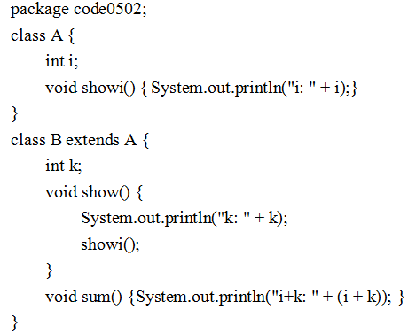
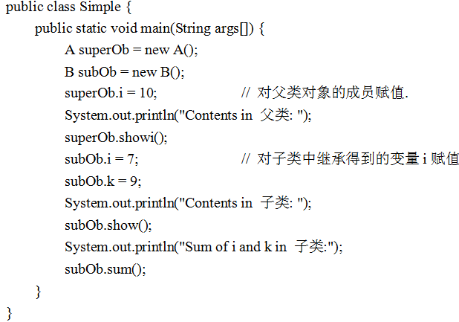
继承实例

Slide 5
继承与重写
在类的继承过程中，如果子类中新增的变量和方法与父类中的变量和方法同名，则称为重写（或覆盖）。
变量重写是指父类和子类中的变量名相同，数据类型也相同。
方法重写不仅要求父类与子类中的方法名称相同，而且参数列表也要相同，只是实现的功能不同。
对重写方法的调用主要看实际类型。实际类型如果实现了该方法则直接调用该方法，如果没有实现，则在继承关系中从低到高搜索有无实现。

Slide 6
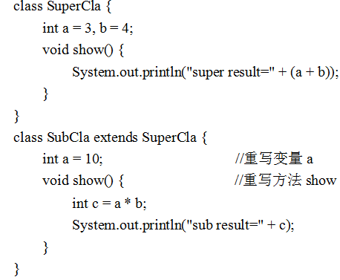
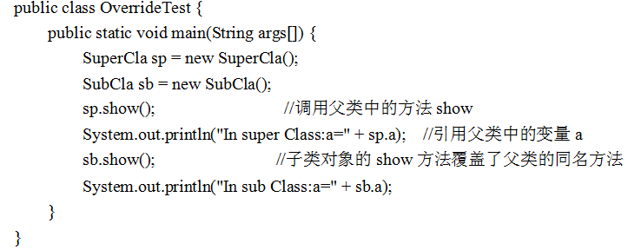
继承与重写实例

Slide 7
关键字super
关键字super用来引用当前对象的父类。
可以使用它访问父类中被覆盖的成员。
基本格式：
(1) 访问父类被隐藏的成员变量，如：
super.variable;
(2) 调用父类中被重写的方法，如：
super.Method([paramlist]);
(3) 调用父类的构造函数，如：
super([paramlist]);

Slide 8
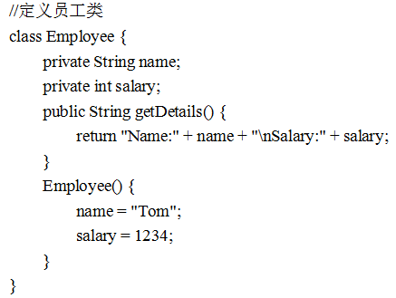
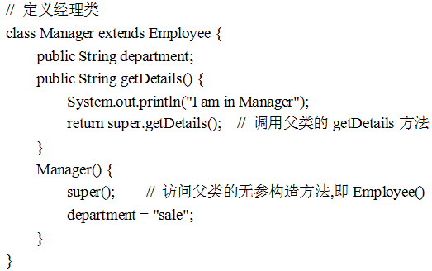
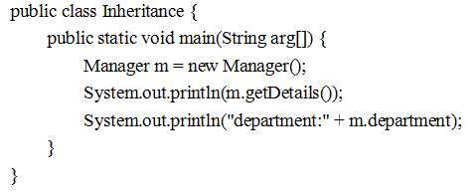
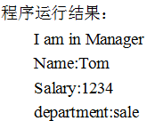
关键字super使用实例

Slide 9
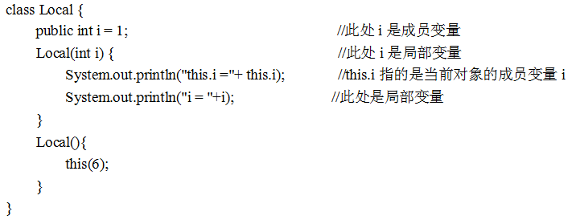
关键字this
this表示当前对象的引用，当局部变量和类的成员变量同名时，在局部变量作用区域内成员变量会被隐藏，这时可以使用this来指明当前对象。

Slide 10
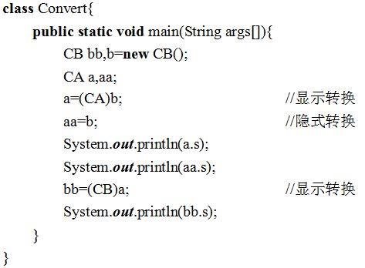
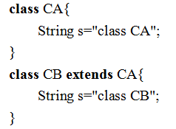
类型转换
Java支持父类和子类对象之间的类型转换，如果是子类对象转换为父类，可进行显式转换或隐式转换。
如果是父类对象转换成子类，编译器首先要检查这种转换的可行性，如果可行，则必须进行显式转换。
格式如下：
（类名） 对象名

Slide 11
对象类型的确定 instanceof
CB extends CA
CA a =new CB();
a instanceof CB
true or false

Slide 12
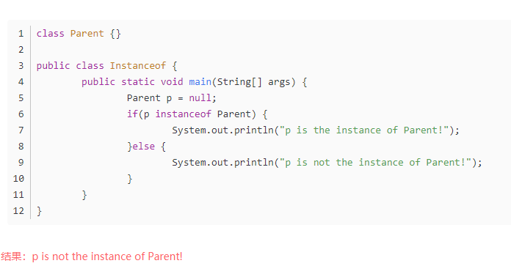

Slide 13
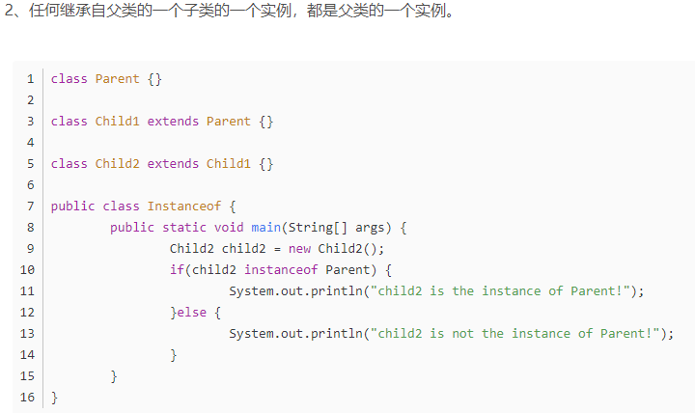


Slide 14
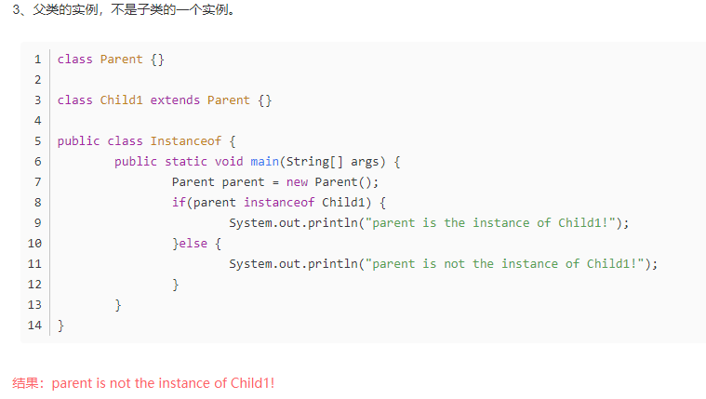

Slide 15
public class Person { String name=“person"; public void Person(){ System.out.println(name); } } class Student extends Person{ public void methodB(){ String name="Student"; String School="school"; System.out.print("Child methodB"); } } class Sample{ public static void main(String []args){ Person base=new Student(); System.out.println(base instanceof Student); System.out.println(base instanceof Person); System.out.println(base instanceof Object); } }
请阅读程序，写出执行结果：
true
true
true

Slide 16
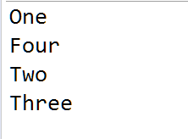
子类与父类构造函数
class Mammal{
Mammal(){
System.out.println("Four");
}
public void ears() {
System.out.println("Two");
}
}
class Dog extends Mammal{
Dog(){
super.ears();
System.out.println("Three");
}
}
public class Hotdog extends Dog{
public static void main(String argv[]){
System.out.println("One");
Hotdog hdog = new Hotdog();
}
}
创建子类对象需要调用父类构造函数

Slide 17
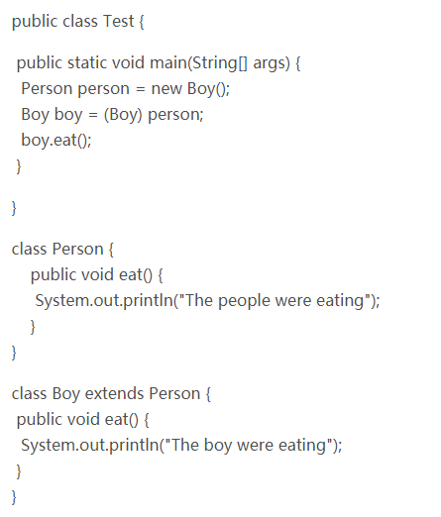

请阅读程序，写出执行结果：
原因：当Boy实例化后将引用地址返回传给person，这时person引用实际指向的是Boy，所以将person转换成Boy能成功。

Slide 18
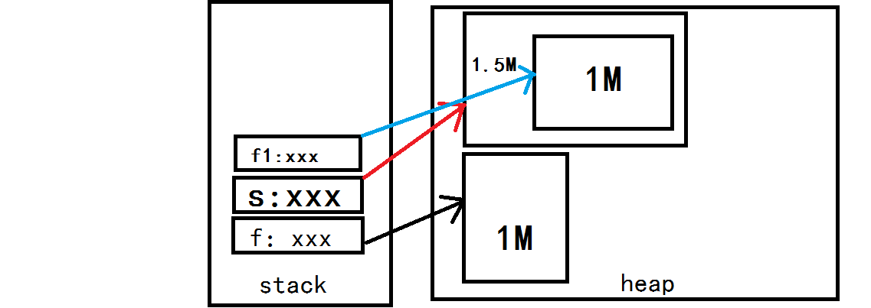
Person f1=new Son();
Son s=new Son();
Person f=new Person();

Slide 19
Object类
Java的根类，所有的类都从这里继承
该类定义了一些所有对象最基本的状态和行为
equals() :比较两个对象（引用）是否相同，如果相同返回true,否则返回false。相当于操作符“==”；
getClass(): 返回对象运行时所对应的类的表示，从而可得到相应的信息，例如，运行时取得声称对象的类的名称，obj.getClass().getName()
clone（），创建和返回一个对象的拷贝,Cloneable接口

Slide 20
5.2 多态
多态性就是一个名称可以对应多种不同的实现方法。
编译多态：在程序编译过程中体现出的多态性，如方法重载。
运行多态：由类的继承和方法重写引起。
子类对象可以作为父类对象使用。在程序中凡是需要父类对象的地方，都可以用子类对象代替。
如对前例中的父类CA和子类CB， CA a=new CB();
调用规则：对重写的方法，Java根据调用该方法的实例的类型来决定选择哪个方法

Slide 21
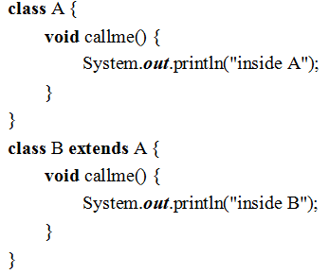
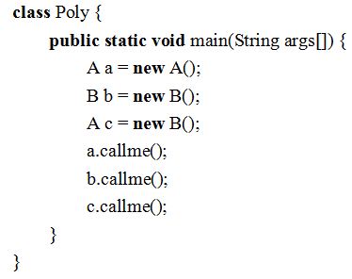
多态实例
程序运行结果：
inside A inside B inside B

Slide 22
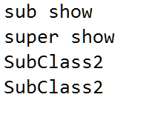
多态经典例子
class SuperClass2 {
void show() {
System.out.println("super show"); this.getName();
}
void getName() {
System.out.println("SuperClass2");
}}
public class SubClass2 extends SuperClass2 {
void show() {
System.out.println("sub show"); super.show(); this.getName();
}
void getName() {
System.out.println("SubClass2");
}
public static void main(String args[]) {
SuperClass2 s = new SubClass2();
s.show();
}}

Slide 23
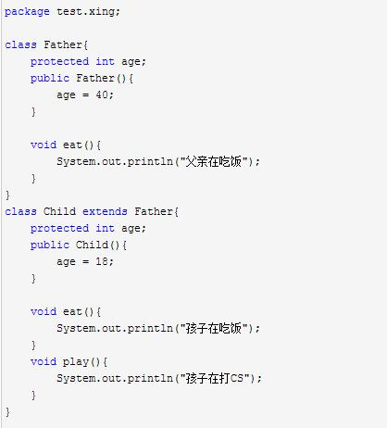
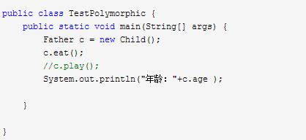
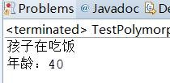
看一个例子

Slide 24
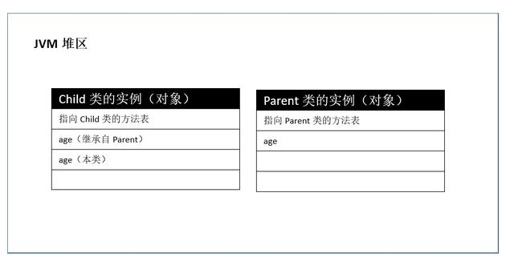
我们看Father实例对象的大小是占两行，但Child实例对象占三行（这里就是简单量化一下）。
所以虽然c指向的是Child实例对象，但是前面有Father修饰它，它也只能访问两行的数据，也就是说c根本访问不到Child类中的age！！！只能访问到Father类的age，所以输出40

Slide 25
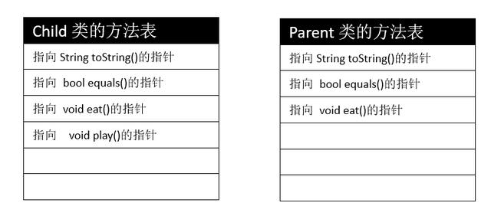
由于c受到了Father的修饰，通过c也只能访问到Child方法表中前3行的内容！！！！
在方法表的形成过程中，子类重写的方法会覆盖掉表中原来的数据。

Slide 26
5.3 抽象类和抽象方法
用关键字abstract来定义类或方法
abstract class abstractClass{ …}
abstract returnType abstractMethod([paramlist])
抽象类不能被实例化，必须被继承
抽象方法只有方法的返回值、名称和参数列表，没有方法体，它必须在子类中具体实现该方法。
如果一个类包含抽象方法，则必须被定义为抽象类，但抽象类不一定要包含抽象方法。

Slide 27
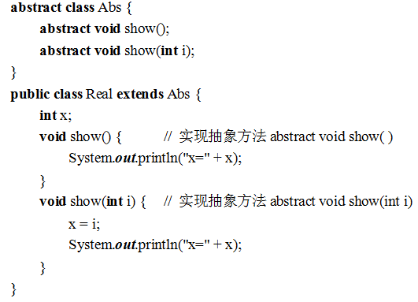
抽象类实例

Slide 28
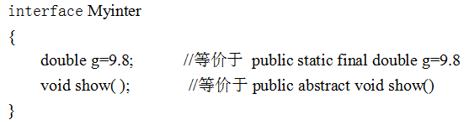
5.4 接口
接口是抽象类的一种变体，用关键字interface来定义，形式为：
[修饰符] interface 接口名
{
//变量和方法声明
}
接口中的所有方法都是抽象的（abstract可以不写），也没有方法体。
接口中的所有数据都是静态常量（static,final可以不写）。

Slide 29
接口实现
在类的声明中用implements来表示一个类实现自某个接口。
class 类名 implements 接口名 [extends 类名] {
//类体
}
一个类可以实现多个接口,在implements子句中用逗号分开。如：class D implements A,B,C
实现某接口的子类必须重写该接口中所有方法。
JDK8允许接口有默认方法。

Slide 30
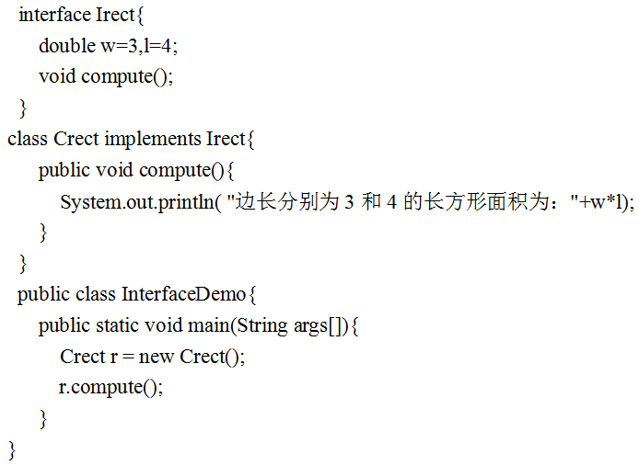
接口实现实例

Slide 31
比较复杂的接口例子
见教材99页实用案例
总结：接口的灵活性就在于“规定一个类必须做什么，而不管你如何做”。我们可以定义一个接口类型的引用变量来引用实现接口的类的实例，当这个引用调用方法时，它会根据实际引用的类的实例来判断具体调用哪个方法。

Slide 32
5.5 内部类
内部类是指在一个类的内部再定义一个类。
内部类几乎可以处于一个类内部的任何位置，可以与成员变量处于同一级，或处于方法之内，甚至是一个表达式的一部分。
内部类包括：
成员内部类
局部内部类
静态内部类
匿名内部类

Slide 33
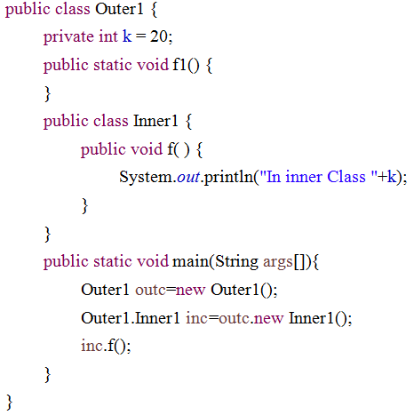
(1) 成员内部类
成员内部类作为外部类的一个成员存在，与外部类的属性、方法并列。
外部类可以访问内部类的私有成员，内部类也可以访问外部类的私有成员。
创建内部类对象，使用outer.inner obj = outerobj.new inner();

Slide 34
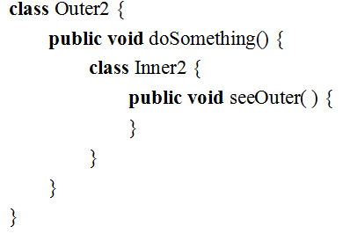
(2) 局部内部类
在方法中定义的内部类称为局部内部类。

Slide 35
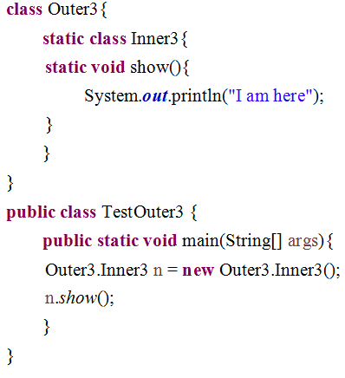
(3)静态内部类（嵌套类）
静态的含义是该内部类可以像其他静态成员一样，没有外部类对象时，也能够访问它。
静态内部类不能访问外部类的成员和方法。

Slide 36
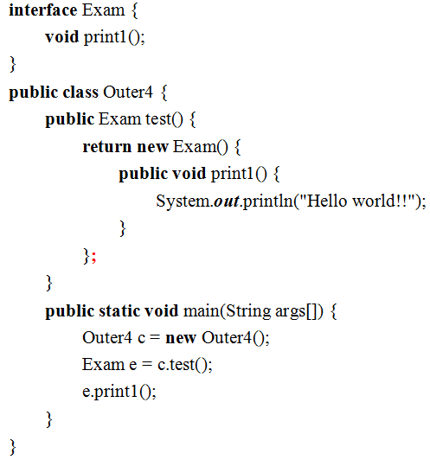
(4) 匿名(内部)类
为了免去给内部类命名的麻烦，可以使用匿名内部类。
匿名类没有名称，所以没办法引用它们，必须在创建时，作为new语句的一部分声明：
new <类或接口> <类的主体>

Slide 37
5.6 Java类的高级特性-泛型
List arrayList = new ArrayList();
arrayList.add("aaaa");
arrayList.add(100);
for(int i = 0; i< arrayList.size();i++)
{ String item = (String)arrayList.get(i);
Log.d("泛型测试","item = " + item);
}
程序的运行结果会以崩溃结束：
java.lang.ClassCastException: java.lang.Integer cannot be cast to java.lang.String

Slide 38
我们将第一行声明初始化list的代码更改一下，
编译器会在编译阶段就能够帮我们发现类似这样的问题。
List<String> arrayList = new ArrayList<String>();
... //arrayList.add(100); 在编译阶段，编译器就会报错

Slide 39
5.6 Java类的高级特性-泛型
泛型，即“参数化类型”。
泛型相当于类中一种特殊的类型，这种类型的特点是在实例化该类时可指定为某个具体的实际类型。
声明泛型类的格式如下：
[访问修饰符] class 类名<泛型1,泛型2,…>{
泛型1 泛型成员1;
泛型2 泛型成员2;
//....
}
声明中的泛型1、泛型2等等泛型符号可以是任意合法的Java标识符。

Slide 40
定义泛型方法
泛型方法定义格式为：
访问修饰符 <泛型列表> 返回类型 方法名(参数列表) {
方法体
}
其中泛型列表为用逗号分隔的合法Java标识符。
在泛型列表中声明的泛型，可用于该方法的返回类型声明、参数类型声明和方法代码中的局部变量的类型声明。
类中其它方法不能使用当前方法声明的泛型。

Slide 41
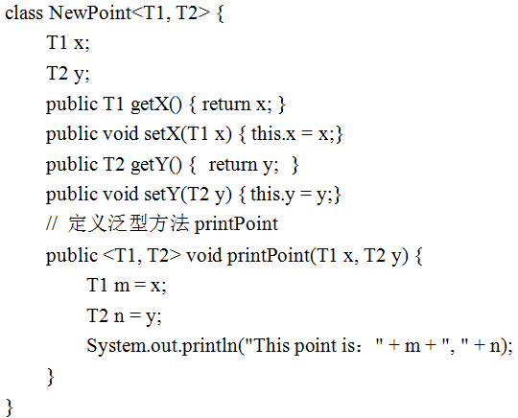
泛型方法使用实例(1)

Slide 42
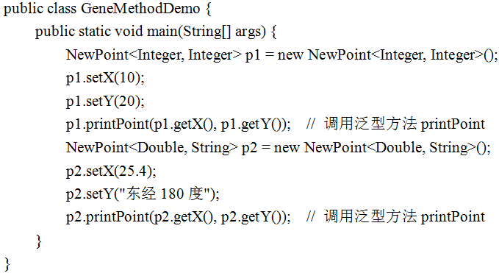
泛型使用实例(2)

Slide 43
泛型通配符
泛型类实例之间的不兼容性会带来使用的不便。
使用泛型通配符(?)声明泛型类的变量可以解决这个问题。如：
Generic<Boolean> f1 = new Generic<Boolean>();
Generic<Integer> f2 = new Generic<Integer>();
Generic<Object> f3 = new Generic<Object>();
//f可代表Generic所有可能的实例
Generic<?> f;
f=f1; //OK
f=f2; //OK
f=f3; //OK

Slide 44
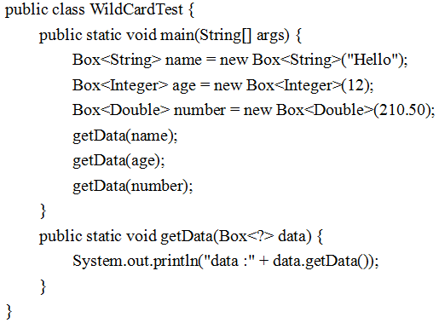
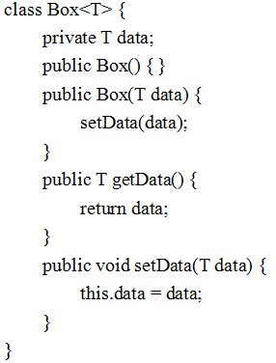
泛型通配符使用实例

Slide 45
5.6 Java类的高级特性-反射机制
反射机制为程序员提供了动态获取类的信息、以及动态调用对象方法的功能。
Java反射机制可以增加程序的灵活性，提供的主要功能包括：
（1）加载运行时才能确定的数据类型
（2）解析类的结构、分析类的能力、获取其内部信息
（3）操作类或其实例（访问属性、调用方法、创建新对象）

Slide 46
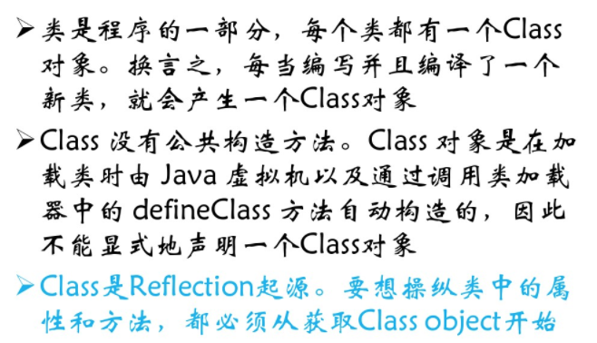
Class类
程序运行期间，Java运行时系统始终为所有的对象维护一个被称为运行时的类型标识，这个类称为Class。

Slide 47
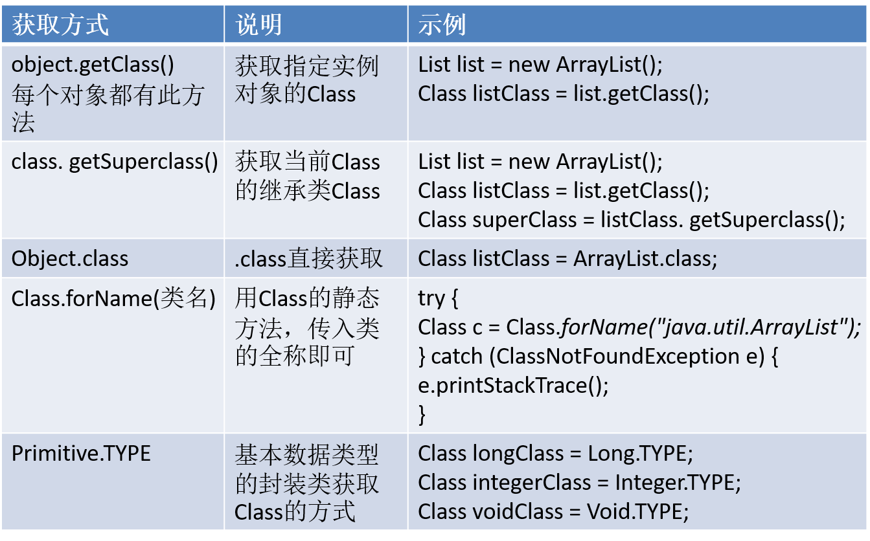
获取class 对象
类名.

Slide 48
通过Class类访问类成员
Field、Method和Constructor分别用于描述类的成员变量、成员方法和构造方法。
Class类提供的访问成员的方法包括：
Field[] getFields()
Method[] getMethods()
Constructor[] getConstructors()
Field[] getDeclaredFields()
Method[] getDeclaredMethods()
Constructor[] getDeclaredConstructors()
getConstructor()返回指定参数类型public的构造器。
getDeclaredConstructor()返回指定参数类型的private和public构造器

Slide 49
通过反射实例化对象
平常情况我们通过new Object来生成一个类的实例，但有时候我们没法直接new，只能通过反射动态生成。
实例化无参构造函数的对象，两种方式：
①Class.newInstance();
②Class.getConstructor (new Class[]{}).newInstance(new Object[]{})
实例化带参构造函数的对象：
class.getConstructor(Class<?>... parameterTypes) . newInstance(Object... initargs)

Slide 50
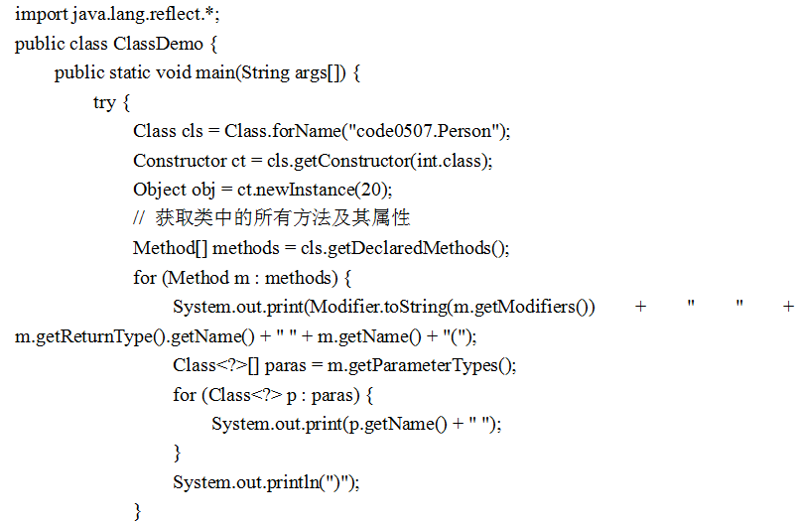
Java反射实例(1)

Slide 51
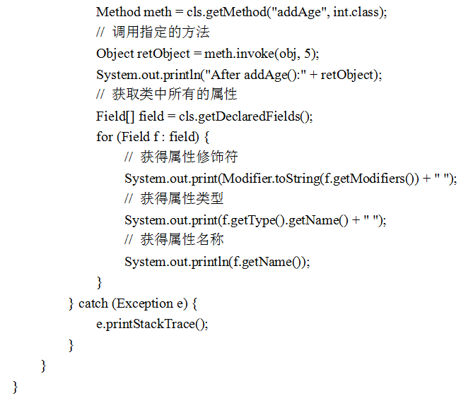
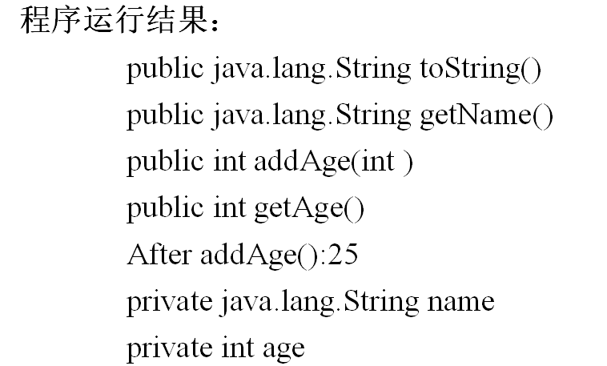
Java反射实例(2)

Slide 52
通过反射调用Method(方法)
获得当前类以及超类的public Method：
Method[] arrMethods = classType. getMethods();
获得当前类申明的所有Method：
Method[] arrMethods = classType. getDeclaredMethods();
获得当前类以及超类指定的public Method：
Method method = classType. getMethod(String name, Class<?>... parameterTypes);
获得当前类申明的指定的Method：
Method method = classType. getDeclaredMethod(String name, Class<?>... parameterTypes)
通过反射动态运行指定Method：
Object obj = method. invoke(Object obj, Object... args)

Slide 53
通过反射调用Field(变量)
获得当前类以及超类的public Field：
Field[] arrFields = classType.getFields();
获得当前类申明的所有Field：
Field[] arrFields = classType.getDeclaredFields();
获得当前类以及超类指定的public Field：
Field field = classType.getField(String name);
获得当前类申明的指定的Field：
Field field = classType.getDeclaredField(String name);
通过反射动态设定Field的值：
fieldType.set(Object obj,Object value);
通过反射动态获取Field的值：
Object obj = fieldType.get(Object obj) ;

Slide 54

补充一个Class练习题
class SuperClass3
{
void show()
{
System.out.println(this.getClass().getName());
}
}
class SubClass3 extends SuperClass3
{
void show()
{
super.show();
System.out.println(this.getClass().getSuperclass().getName());
}
public static void main(String args[])
{
SuperClass3 s=new SubClass3();
s.show();
}
}

Slide 55
5.6 Java类的高级特性- Java注解
Java 注解（Annotation） 为我们在代码中添加信息提供了一种形式化的方法，便于在以后方便地使用这些数据（如使用“注解处理器” ），其主要作用包括：
生成文档。这是最常见的，也是java 最早提供的注解。
跟踪代码依赖性，实现替代配置文件功能。比较常见的是spring 2.5 开始的基于注解配置。作用就是减少配置。
在编译时进行格式检查。如@Override 放在方法前，如果你这个方法并不是覆盖了超类方法，则编译时就能检查出。

Slide 56
注解类型
内建注解
元注解
自定义注解
标准注解类型，如：@Override、@SuppressWarnings
三类注解
修饰其他的注解定义，如： @Target 、@Retention
注解类型是一种接口
使用关键字@interface定义

Slide 57
内建注解
内建注解类型（位于java.lang包下）
限定重写父类方法：@Override
标示已过时：@Deprecated
抑制编译器警告：@SuppressWarnings
public class Fruit {
public void getObjectInfo(){…}
}
public class Apple extends Fruit{
@Override
public void getObjectInfo(){…}
}
使用@Override指定下面的方法是重写父类方法

Slide 58
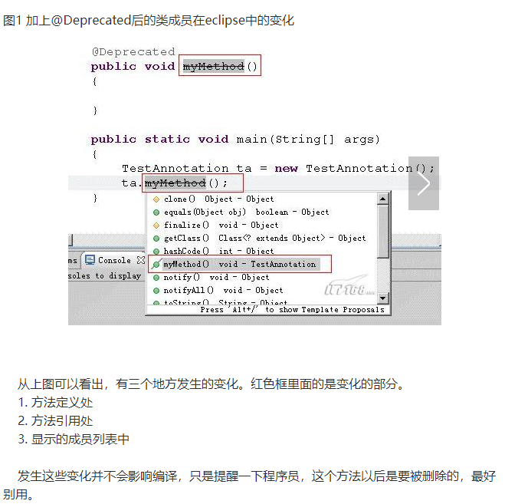

Slide 59
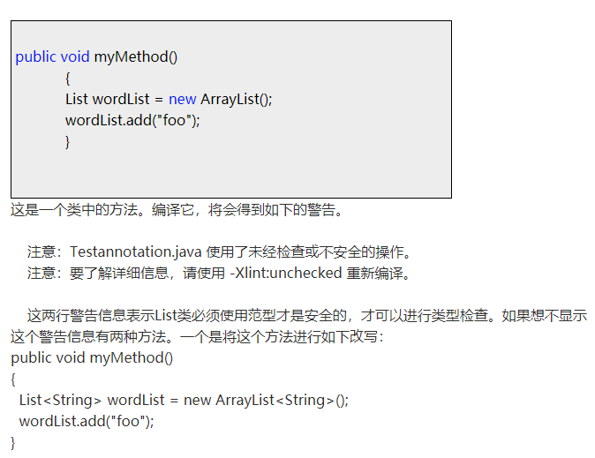
@SuppressWarning使用实例

Slide 60
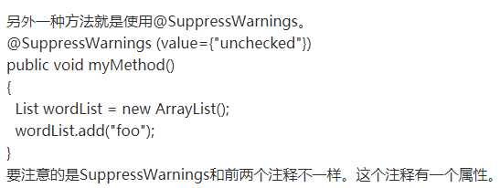

Slide 61
元注解
Java5中定义了4个元注解（meta-annotation）类型，它们可用于提供对其它 annotation类型的说明。
（简单地说就是对注解进行注解）
@Target,表示该注解用于什么地方
@Retention,表示在什么级别保存该注解信息
@Documented,指定被其修饰的注解将被JavaDoc工具提取成文档
@Inherited，允许子类继承父类中的注解

Slide 62
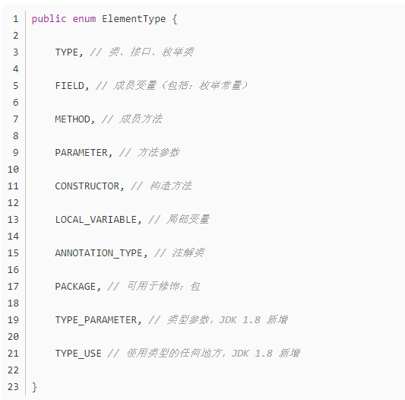
@Target注解
Target注解的作用是：描述注解的使用范围（即：被修饰的注解可以用在什么地方） 。Target注解用来说明那些被它所注解的注解类可修饰的对象范围：注解可以用于修饰 packages、types（类、接口、枚举、注解类）、类成员（方法、构造方法、成员变量、枚举值）、方法参数和本地变量（如循环变量、catch参数），

Slide 63
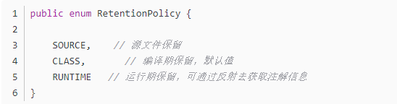
@Retention注解
Reteniton注解的作用是：描述注解保留的时间范围（即：被描述的注解在它所修饰的类中可以被保留到何时） 。
如果一个注解被定义为RetentionPolicy.SOURCE，则它将被限定在Java源文件中，这个注解就和一个注释是一样的效果，只能被阅读Java文件的人看到；
如果一个注解被定义为RetentionPolicy.CLASS，则它将被编译到Class文件中，那么编译器可以在编译时根据注解做一些处理动作，但是运行时JVM（Java虚拟机）会忽略它，我们在运行期也不能读取到；
如果一个注解被定义为RetentionPolicy.RUNTIME，那么这个注解可以在运行期的加载阶段被加载到Class对象中。那么在程序运行阶段，我们可以通过反射得到这个注解，并通过判断是否有这个注解或这个注解中属性的值，从而执行不同的程序代码段。我们实际开发中的自定义注解几乎都是使用的RetentionPolicy.RUNTIME；
在默认的情况下，自定义注解是使用的RetentionPolicy.CLASS。

Slide 64
@Documented注解
Documented注解的作用是：描述在使用 javadoc 工具为类生成帮助文档时是否要保留其注解信息。
自定义注解的配置使用
使用流程：
第一步，定义注解——相当于定义标记；
第二步，配置注解——把标记打在需要用到的程序代码中；
第三步，解析注解——在编译期或运行时检测到标记，并进行特殊操作。

Slide 65
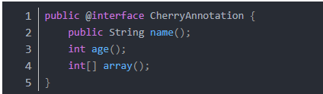
定义注解
基本格式如下：
public @interface 注解名 {定义体}
使用@interface自定义注解时，自动继承了java.lang.annotation.Annotation接口。

Slide 66
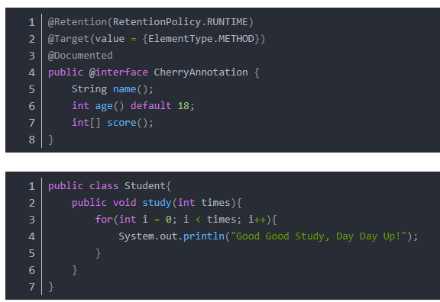
第二步，配置注解
在具体的Java类上使用注解
首先，定义一个注解、和一个供注解修饰的简单Java类

Slide 67
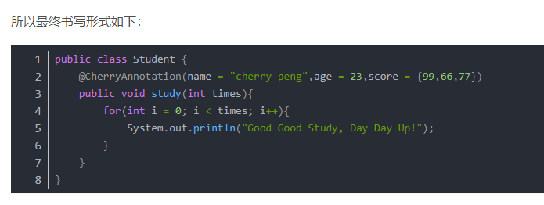
简单分析下：
CherryAnnotation的@Target定义为ElementType.METHOD，那么它书写的位置应该在方法定义的上方，即：public void study(int times)之上；
由于我们在CherryAnnotation中定义的有注解类型元素，而且有些元素是没有默认值的，这要求我们在使用的时候必须在标记名后面打上()，并且在()内以“元素名=元素值“的形式挨个填上所有没有默认值的注解类型元素（有默认值的也可以填上重新赋值），中间用“,”号分割；

Slide 68
注解处理器
注解处理器就是通过反射机制获取被检查方法上的注解信息，然后根据注解元素的值进行特定的处理，从而产生不同的行为。
程序通过反射获取了某个类的AnnotatedElement对象之后，程序就可以通过以下方法访问Annotation信息：
<T extends Annotation> T getAnnotation(Class<T> annotationClass)
返回该程序元素上存在的、指定类型的注解
Annotation[] getAnnotations()
返回该程序元素上存在的所有注解。
boolean is AnnotationPresent(Class<?extends Annotation> annotationClass)
判断该程序元素上是否包含指定类型的注解，存在则返回true，否则返回false.
Annotation[] getDeclaredAnnotations()
返回直接存在于此元素上的所有注释。

Slide 69
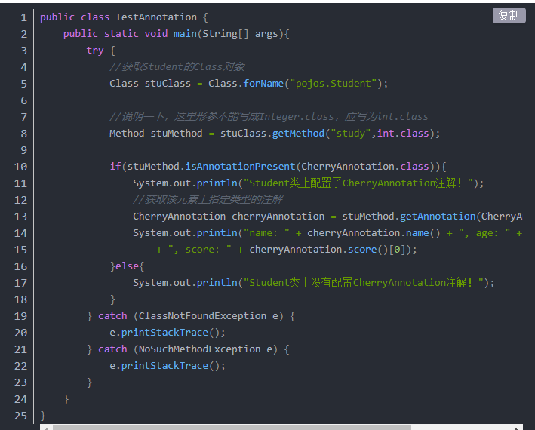
自定义注解的运行时解析
在运行期探究和使用编译期的内容（编译期配置的注解），要用到Java中的灵魂技术——反射！

Slide 70
解释一下：
如果我们要获得的注解是配置在方法上的，那么我们要从Method对象上获取；如果是配置在属性上，就需要从该属性对应的Field对象上去获取，如果是配置在类型上，需要从Class对象上去获取。总之在谁身上，就从谁身上去获取！
isAnnotationPresent(Class<? extends Annotation> annotationClass)方法是专门判断该元素上是否配置有某个指定的注解；
getAnnotation(Class<A> annotationClass)方法是获取该元素上指定的注解。之后再调用该注解的注解类型元素方法就可以获得配置时的值数据；
反射对象上还有一个方法getAnnotations()，该方法可以获得该对象身上配置的所有的注解。它会返回给我们一个注解数组，需要注意的是该数组的类型是Annotation类型，这个Annotation是一个来自于java.lang.annotation包的接口

Slide 71

本次课程结束！

